Slide 1
姓名：李明杰 学号：20190307130 班级：信管一班

Slide 2
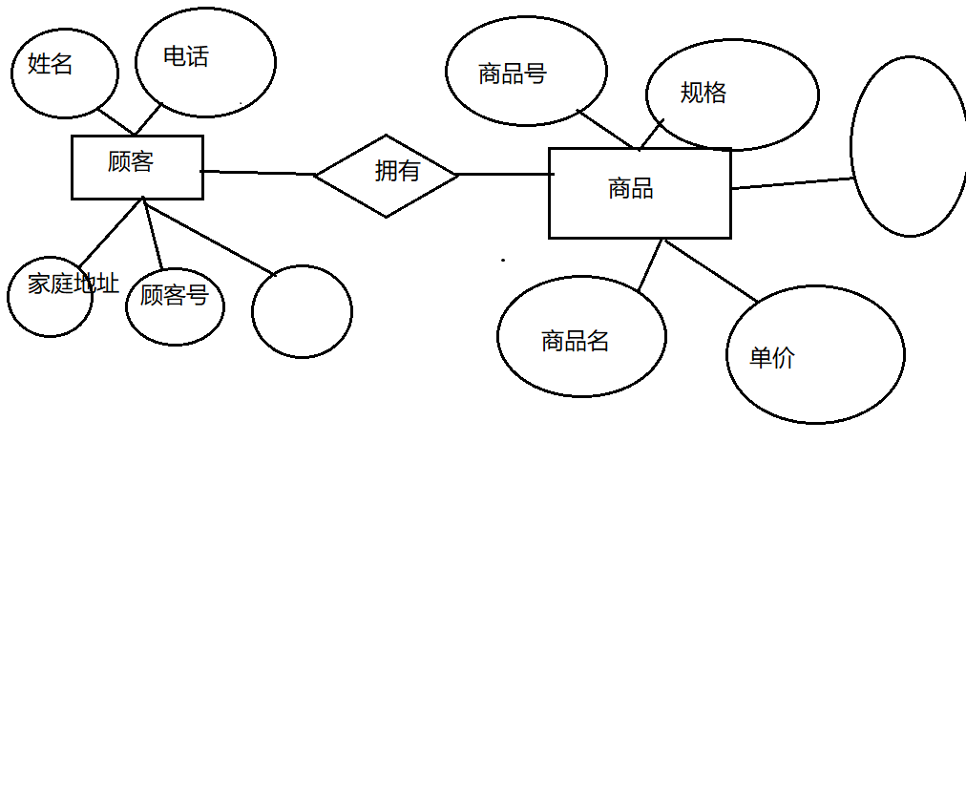
第一题：

Slide 3
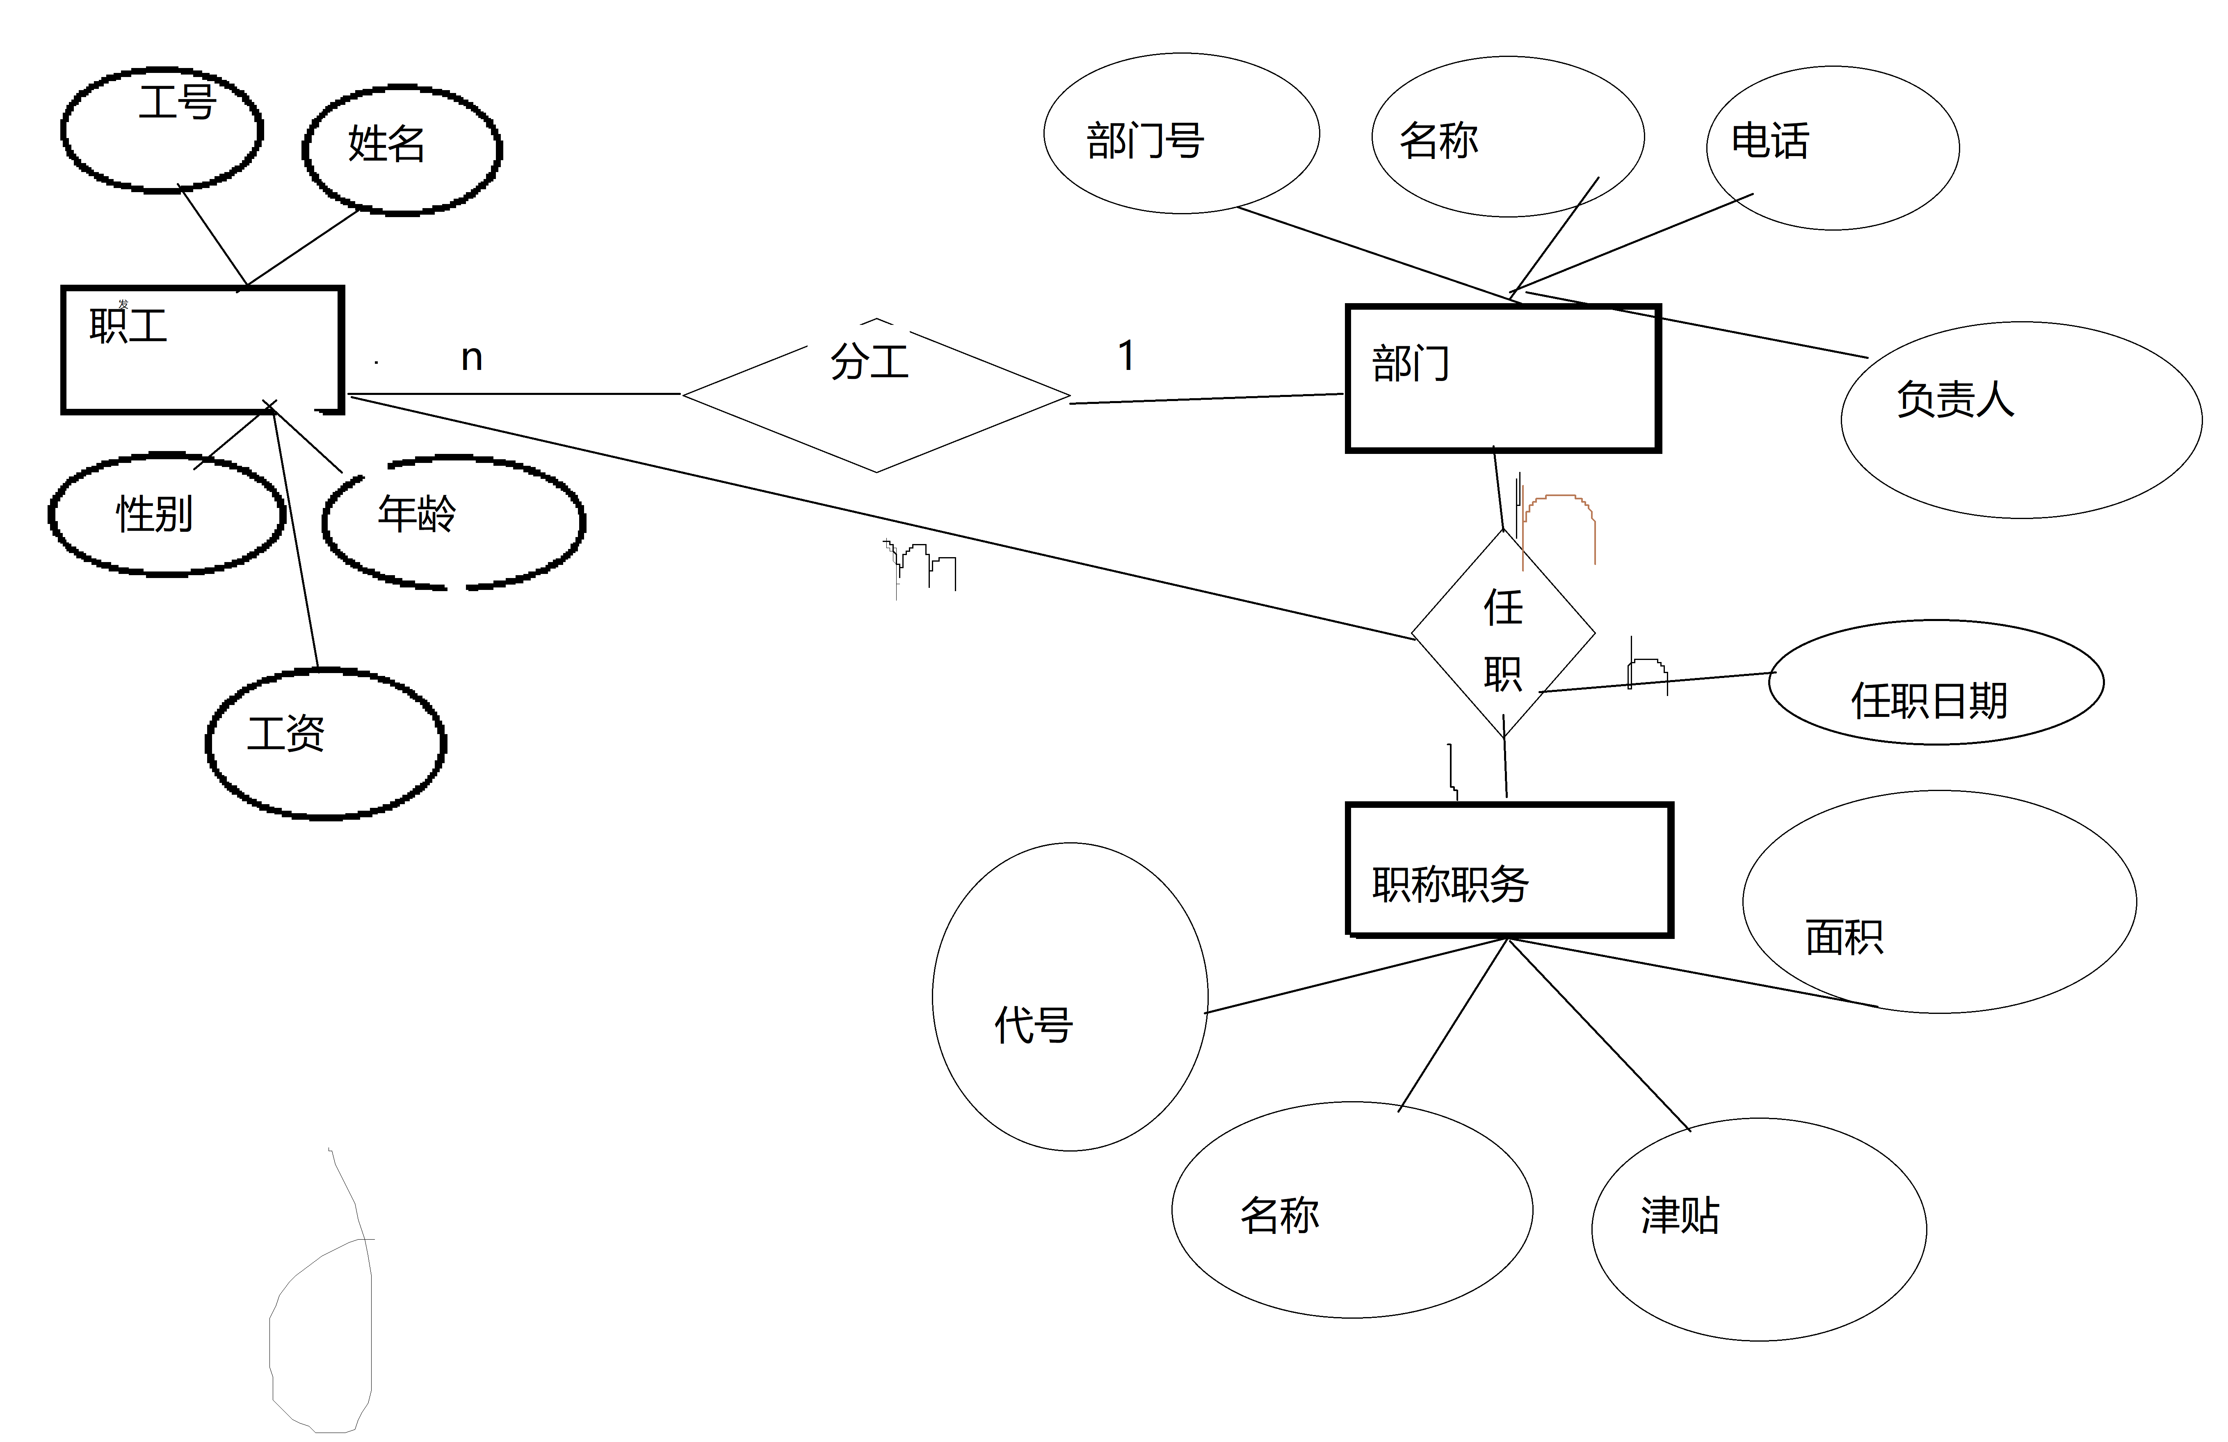
第二题

Slide 4
